Slide 1

Wrap-up Report [minibatch 28]
Task : Mask 착용 상태 구분
팀 구성원
T2000 강재현
T2000 권예환
T2000 김준태
T2000 박마루찬
T2000 서광채
T2000 장동건
T2000 홍요한
Image
Classification
Competition

Slide 2
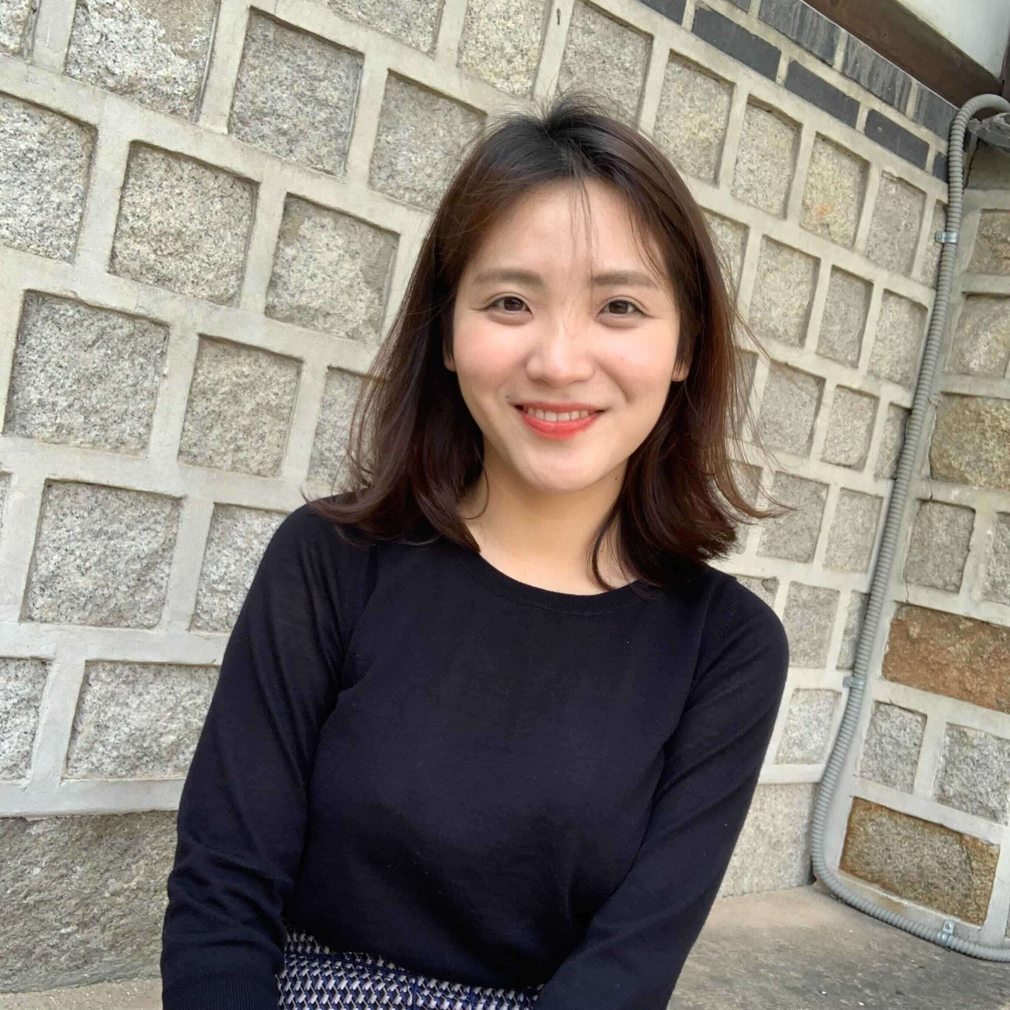
팀원 소개 (minibatch 28)
강재현
#Model 구현
#Data Augmentation
권예환
#Model 구현
#Data Augmentation
김준태
#Model 구현
#Data Augmentation
박마루찬
#Model 구현
#Data Augmentation
서광채
#Model 구현
#Data Augmentation
장동건
#Model 구현
#Data Augmentation
홍요한
#Model 구현
#Data Augmentation

Slide 3
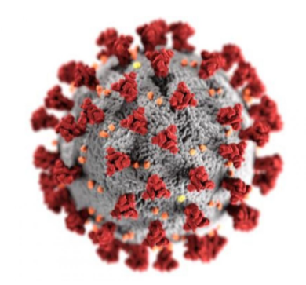
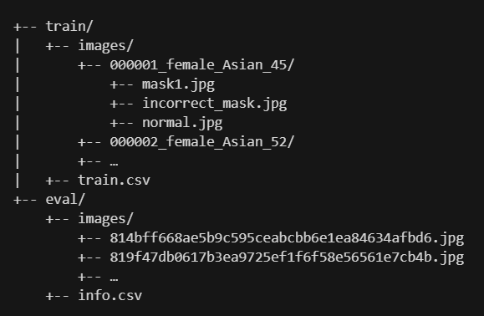
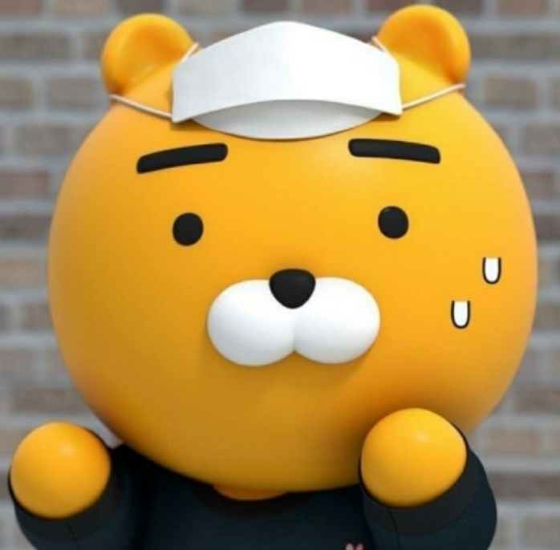
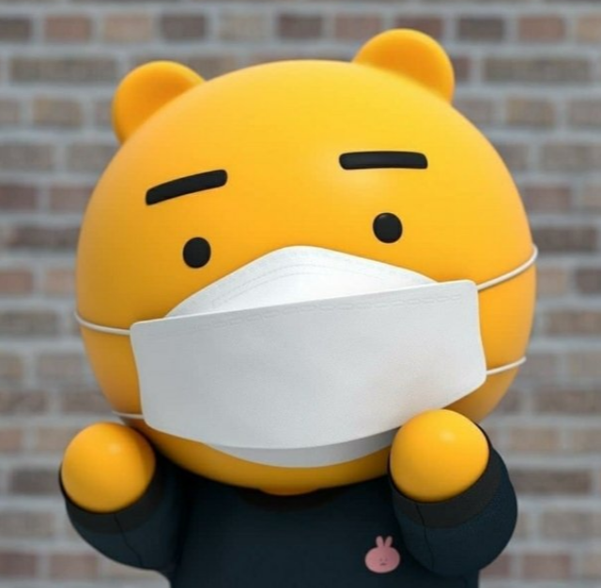
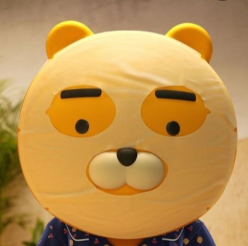
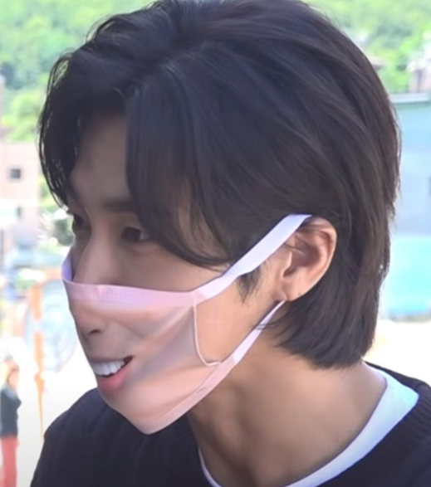
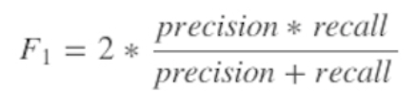
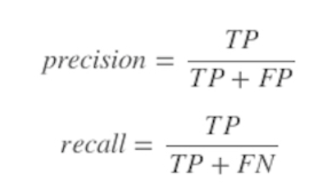
🔎 Overview (Mask 착용 상태 구분)
Minibatch 28 – wrap up report
https://sally7192.tistory.com/82
Background
Dataset
https://ffeee2.tistory.com/3298
- 바이러스 확산으로 인한 세계적으로 생산적 활동에 제약
    - 비말을 통한 호흡기 감염으로 전염력 큼
Incorrect_mask.jpg
x 1장
◼ Effect
- 공공장소에서 Mask 착용 필요성 증가
- Mask 착용 여부 확인을 위한 인적 자원이 추가적으로 필요
- 생산적인 활동에 Loss 발생
Mask.jpg
x 5장
Normal.jpg
🔑 Mask 착용여부 가려내는 System 구축 Needs 커짐
x 1장
Task
https://cccmcluster.org/events/Digital-communication-and-clean-energy-in-responding-to-COVID-19
evalutation
Mask 착용 – 착용/미착용/잘못 착용
나이 - ~30/30~60/60~
성별 – 남/여

Slide 4
💡 Problem Definition
Minibatch 28 – wrap up report
https://sally7192.tistory.com/82
🔑 Mask 착용여부 가려내는 System 구축
https://ffeee2.tistory.com/3298
뭘로 정의할까?
https://cccmcluster.org/events/Digital-communication-and-clean-energy-in-responding-to-COVID-19

Slide 5
Modeling
Minibatch 28 – wrap up report
Final Result
Problem solving
결과
Model
optim
Our Model
Data augmentation
Model
Loss
optim
…
….

Slide 6
Reference
Minibatch 28 – wrap up report

